Slide 1
Что мы знаем об этом жанре?
БЫЛИНА – это поэтическое произведение. В них много неожиданного, удивительного, невероятного. Однако в основе своей былины правдивы, они передают народное понимание истории, представления о долге, чести, справедливости. Былина – это особая песня-сказание.

Slide 2
Основные черты сказки и былины
СКАЗКА
БЫЛИНА
Волшебные предметы
Волшебные помощники
Троекратные повторы
Магические числа
Тотемизм
Двоемирие
Сказание о богатырях и исторических событиях
Неторопливость повествования
Былина пелась

Slide 3
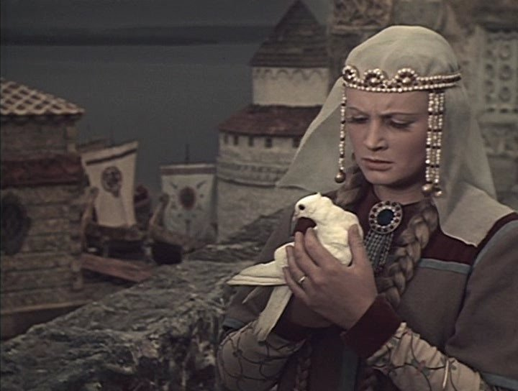
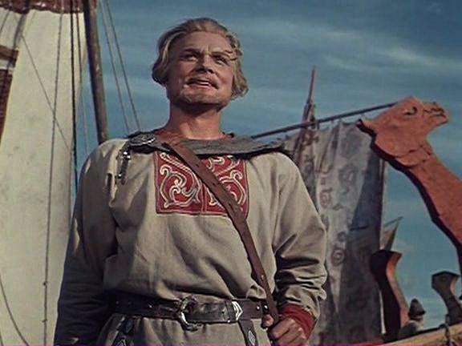
Постановка цели урока.
ПРОЧИТАТЬ БЫЛИНУ «САДКО»;
ОБНАРУЖИТЬ ЧЕРТЫ СКАЗОЧНОГО ЖАНРА В БЫЛИНЕ.

Slide 4
ОПЕРА – БЫЛИНА РИМСКОГО-КОРСАКОВА «САДКО»

Slide 5
Работа с пословицами
БЫЛИНА СТАРИНУ ЛЮБИТ.
БЫЛЬ НЕ СКАЗКА. ИЗ НЕЁ СЛОВА НЕ ВЫКИНЕШЬ.
БЫЛЬ ЗА СКАЗКОЙ НЕ УГОНЯЕТСЯ.
Какие из этих пословиц связаны с сегодняшним уроком?

Slide 6
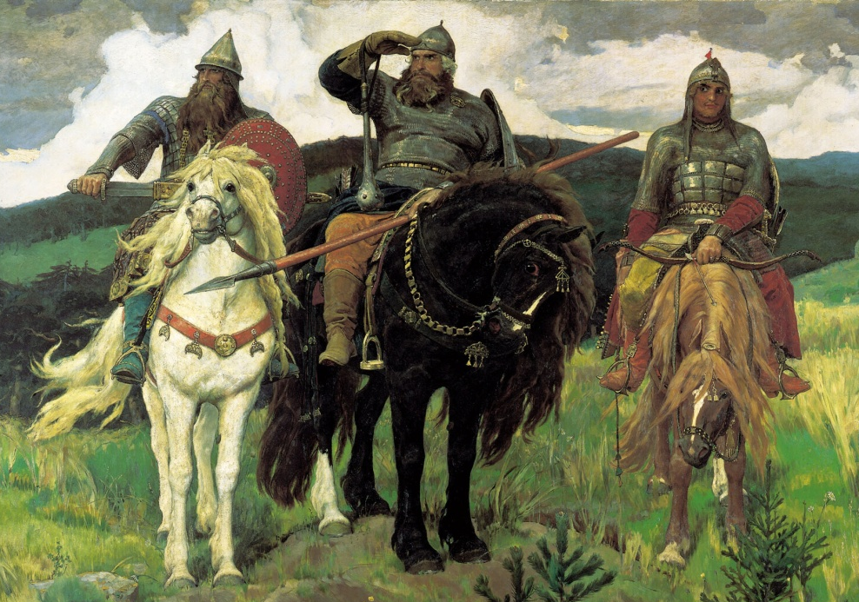
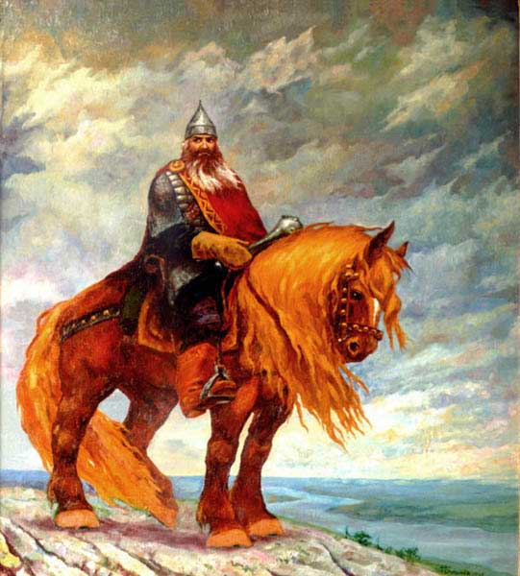
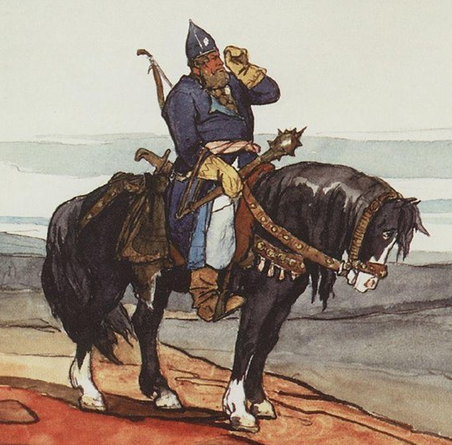
БОГАТЫРИ

Slide 7
САДКО-КУПЕЦ
Удивительно, но в летописях Новгорода от 1171 г.говорится, что некий Сотко Сытинич в 1167 г. Заложил церковь в честь святого…

Slide 8
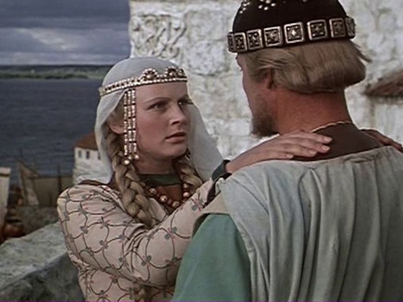
Постановка цели урока.
ПРОЧИТАТЬ ВТОРОЙ ОТРЫВОК ИЗ БЫЛИНЫ «САДКО»;
НАЙТИ СЛЕДЫ ИСТОРИЧЕСКОГО ВРЕМЕНИ, В КОТОРОМ ЖТЛ НАШ ГЕРОЙ.

Slide 9
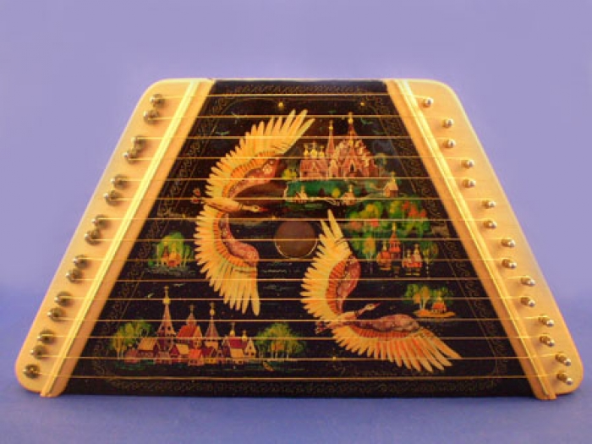
Сравнительный анализ.
Хоробрая дружина
Червленые корабли
Гусли яровчаты
Хоробрая дружинушка
Червленые кораблики
Гусельки яровчаты

